Slide 1
Köszöntjük cégünknél!

Slide 2



Slide 3





Helyszínen látványsütés-főzés

Slide 4





Elérhetőségeink:
+36-96/312-135
tatsygo1234@gmail.com
Székhely: 9022 Győr, Bisinger sétány 32.
Bankszámlaszám:
11773006-12345678-00000000
Adószám: 46912863-7-19

Slide 5
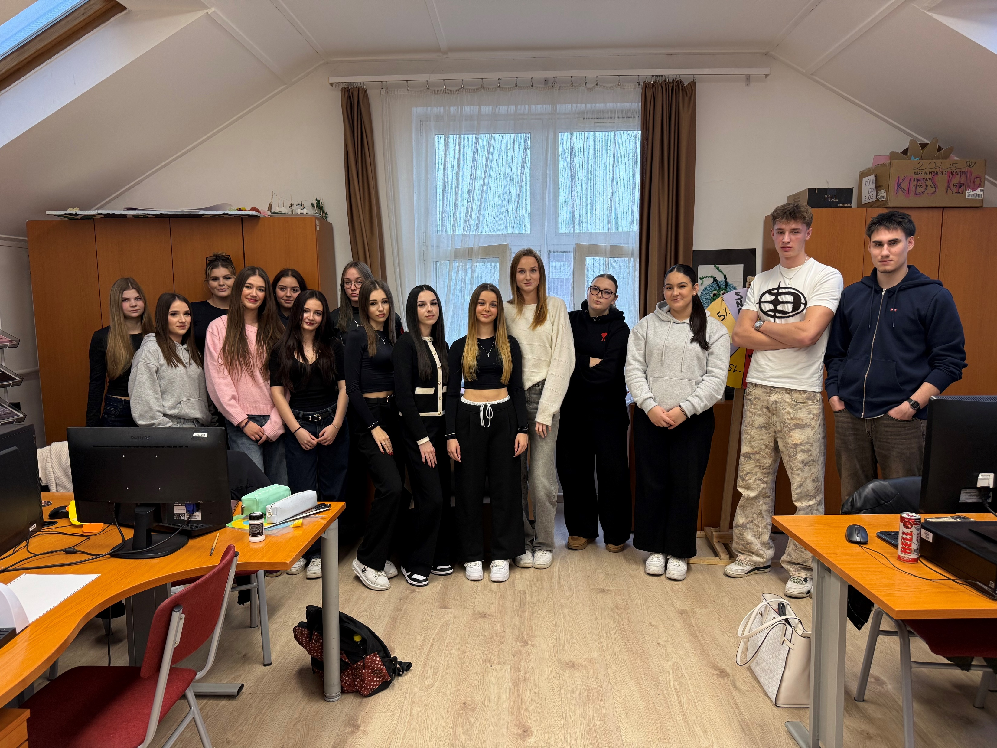

Köszönjük az érdeklődést!

